Slide 1




TRƯỜNG TIỂU HỌC&THCS ĐẠI CHÁNH
CHÀO MỪNG CÁC EM
ĐẾN VỚI MÔN TIẾNG VIỆT
LỚP 4B!
GIÁO VIÊN: PHẠM HỒNG THỨ

Slide 2
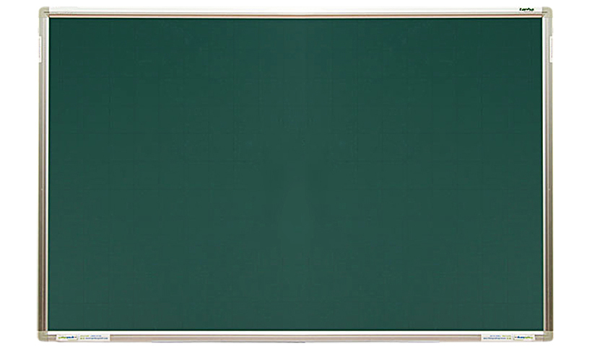
Thứ Hai, ngày 14 tháng 3 năm 2023
Tiếng Việt
Bài 26A: Dũng cảm chống thiên tai
(tiết 2)

Slide 3


MỤC TIÊU
2. Luyện tập nhận biết cấu tạo và sử dụng câu kể Ai là gì?.

Slide 4
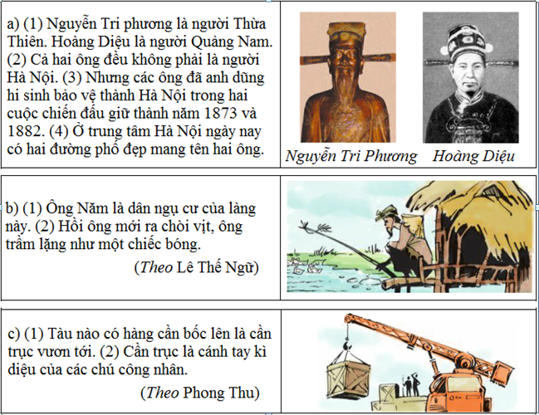
B. HOẠT ĐỘNG THỰC HÀNH
1. Tìm câu kể Ai là gì? trong các đoạn văn dưới đây rồi ghi vào vở
M : a) (2) Cả hai ông đều không phải là người Hà Nội. (câu nêu nhận định)
a. (1) Nguyễn Tri Phương là người Thừa Thiên. Hoàng Diệu là người Quảng Nam. (2) Cả hai ông đều không phải là người Hà Nội. (3) Nhưng các ông đã anh dũng hi sinh bảo vệ thành Hà Nội trong hai cuộc chiến đầu giữ thành năm 1873 và 1882. (4) Ở trung tâm Hà Nội ngày nay có hai đường phố đẹp mang tên hai ông.

Slide 5
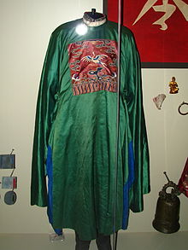
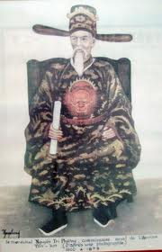
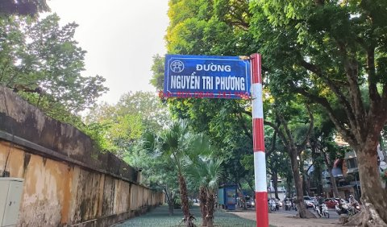
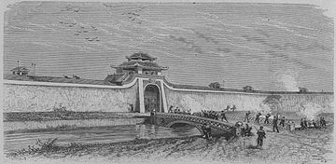
Nguyễn Tri Phương (1800-1873) là một đại danh thần Việt Nam thời nhà Nguyễn. Ông là vị Tổng chỉ huy quân đội triều đình nhà Nguyễn chống lại quân Pháp xâm lược lần lượt ở các mặt trận Đà Nẵng (1858), Gia Định (1861) và Hà Nội (1873).
Quan phục của
Nguyễn Tri Phương
thành Hà Nội năm 1873

Slide 6
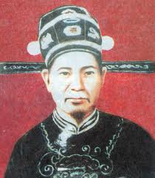
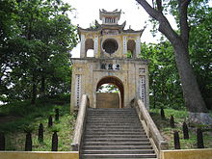
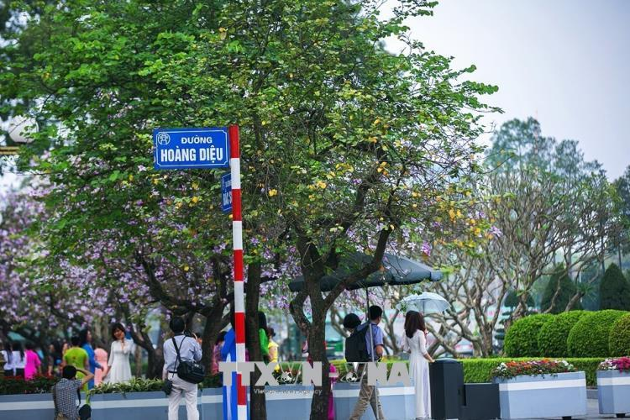
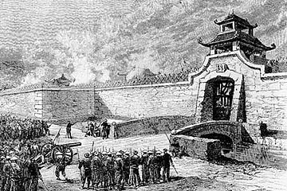
Hoàng Diệu (1829- 1882). Ông là một quan nhà Nguyễn trong lịch sử Việt nam, người đã quyết tử bảo vệ thành Hà Nội khi Pháp tấn công năm 1882.
Trung Liệt miếu - Gò Đống Đa
thành Hà Nội năm 1882

Slide 7
B. HOẠT ĐỘNG THỰC HÀNH
1. Tìm câu kể Ai là gì? trong các đoạn văn dưới đây rồi ghi vào vở
M : a) (2) Cả hai ông đều không phải là người Hà Nội. (câu nêu nhận định)
b. (1) Ông Năm là dân ngụ cư của làng này. (2) Hồi ông mới ra chòi vịt, ông trầm lặng như một chiếc bóng.

Slide 8
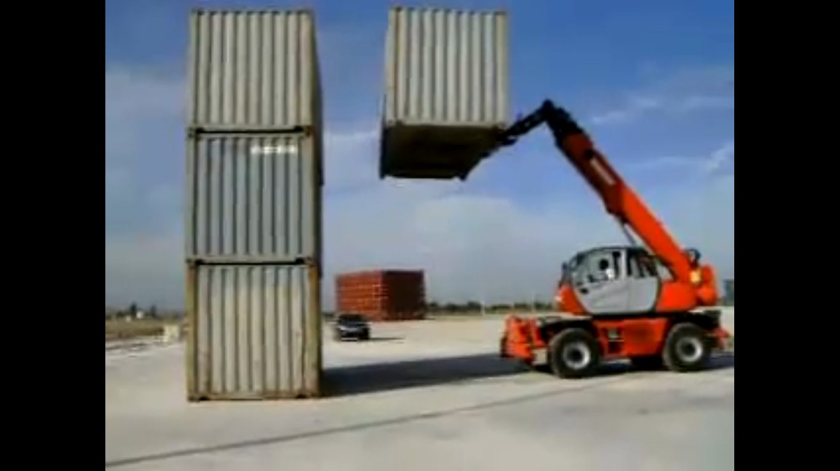
B. HOẠT ĐỘNG THỰC HÀNH
1. Tìm câu kể Ai là gì? trong các đoạn văn dưới đây rồi ghi vào vở
M : a) (2) Cả hai ông đều không phải là người Hà Nội. (câu nêu nhận định)
c. (1) Tàu nào có hàng cần bốc lên là cần trục vươn tới. (2) Cần trục là cánh tay kì diệu của các chú công nhân.

Slide 9
B. HOẠT ĐỘNG THỰC HÀNH
1. Tìm câu kể Ai là gì? trong các đoạn văn dưới đây rồi ghi vào vở
M : a) (2) Cả hai ông đều không phải là người Hà Nội. (câu nêu nhận định)
a. (1) Nguyễn Tri Phương là người Thừa Thiên. Hoàng Diệu là người Quảng Nam. (2) Cả hai ông đều không phải là người Hà Nội. (3) Nhưng các ông đã anh dũng hi sinh bảo vệ thành Hà Nội trong hai cuộc chiến đầu giữ thành năm 1873 và 1882. (4) Ở trung tâm Hà Nội ngày nay có hai đường phố đẹp mang tên hai ông.
b. (1) Ông Năm là dân ngụ cư của làng này. (2) Hồi ông mới ra chòi vịt, ông trầm lặng như một chiếc bóng.
c. (1) Tàu nào có hàng cần bốc lên là cần trục vươn tới. (2) Cần trục là cánh tay kì diệu của các chú công nhân.

Slide 10
a. Câu kể Ai là gì?
Nguyễn Tri Phương là người Thừa Thiên.
Hoàng Diệu là người Quảng Nam.
(câu giới thiệu)
(2) Cả hai ông đều không phải là người Hà Nội.
(câu nêu nhận định)
b) (1) Ông Năm là dân ngụ cư của làng này.
(câu giới thiệu)
c) (2) Cần trục là cánh tay kì diệu của các chú công nhân.
(câu nêu nhận định)

Slide 11
2. Xác định chủ ngữ, vị ngữ của mỗi câu kể Ai là gì?
a) (1) Nguyễn Tri Phương là người Thừa Thiên.
Hoàng Diệu là người Quảng Nam.
CN
VN
CN
VN
(2) Cả hai ông đều không phải là người Hà Nội.
CN
VN
b) (1) Ông Năm là dân ngụ cư của làng này.
CN
VN
c) (2) Cần trục là cánh tay kì diệu của các chú công nhân.
CN
VN

Slide 12
Câu kể Ai là gì?
Chủ ngữ
Vị ngữ
Ai? (cái gì, con gì)?
Là gì?( Là ai, Là con gì)?

Slide 13
3. Có lần em cùng các bạn trong lớp đến thăm bạn Hà bị ốm. Em giới thiệu với bố mẹ bạn Hà từng người trong nhóm. Hãy viết một đoạn văn ngắn kể lại chuyện đó, trong đoạn văn có sử dụng câu kể Ai là gì? và gạch dưới các câu đó.
Làm việc cá nhân
viết vào vở

Slide 14
Đã hai hôm nay, Hà bị ốm không đi học được. Chúng tôi quyết định sau khi tan học một số bạn đại diện lớp đến nhà thăm bạn Hà. Vừa đến cổng nhà Hà, bố mẹ Hà đã vội vàng chạy ra mở cửa mời chúng tôi vào chơi. Chúng tôi lễ phép chào hai bác. Vào nhà, tôi thay mặt các bạn đứng dậy nói với hai bác: “Thưa hai bác, chúng cháu là bạn cùng lớp với Hà. Biết Hà bị ốm nên hôm nay chúng cháu đến thăm bạn ấy ạ!”. Cháu tên là Khánh Linh, cháu là Chủ tịch Hội đồng tự quản của lớp Hà ạ! Còn đây là bạn Văn. Bạn Văn là Trưởng ban học tập lớp cháu. Đây là Tùng. Bạn Tùng là học sinh giỏi Toán nhất lớp cháu. Còn đây là bạn Linh Trang. Bạn ấy học tiếng Anh rất giỏi ạ!

Slide 15
Hà ốm đến nay đã được ba hôm rồi. Các bạn trong lớp ai cũng lo lắng cho sức khỏe của Hà. Ban Cán sự lớp đã họp và quyết định cuối buổi học một số bạn đại diện lớp đến nhà thăm bạn Hà.
Vừa đến cổng nhà Hà, mẹ Hà đã vội vàng chạy ra mở cửa mời chúng em vào chơi. Em và các bạn nhanh chóng cúi chào bác ấy. Gặp Hà, tụi em mừng lắm, Hà cũng sắp khỏe lại. Được mẹ Hà hỏi, em thay mặt các bạn đứng dậy thưa chuyện với bác ấy: “Thưa bác, chúng cháu là bạn cùng lớp với Hà. Hà bị ốm nên hôm nay chúng cháu đến thăm bạn ấy ạ! Cháu tên là Khánh Linh, cháu là Chủ tịch Hội đồng tự quản ạ! Đây là bạn Văn là Trưởng ban học tập lớp cháu. Đây là Ngân Hà. Bạn là Trưởng ban văn nghệ. Còn đây là bạn Phát. Bạn ấy là nhóm trưởng phụ trách nhóm bạn Hà ạ!”
Chúng cháu mong bạn Hà sớm khỏi bệnh để quay lại lớp học cùng chúng cháu ạ!

Slide 16

4. Từng em đọc đoạn văn của mình, chỉ rõ câu kể Ai là gì? có trong đoạn.
CHÚNG MÌNH
CÙNG TRÌNH BÀY BÀI NHÉ!

Slide 17




CÁC EM GIỎI LẮM!
CÔ CHÚC MỪNG
CÁC EM

Slide 18






Luyện tập câu kể Ai là gì?
Hoạt động nối tiếp
Ghi nhớ nội dung bài học
Chuẩn bị bài mới

Slide 19

CẢM ƠN CÁC EM!

Slide 20





TIẾT HỌC
KẾT THÚC TẠI ĐÂY!

Slide 21
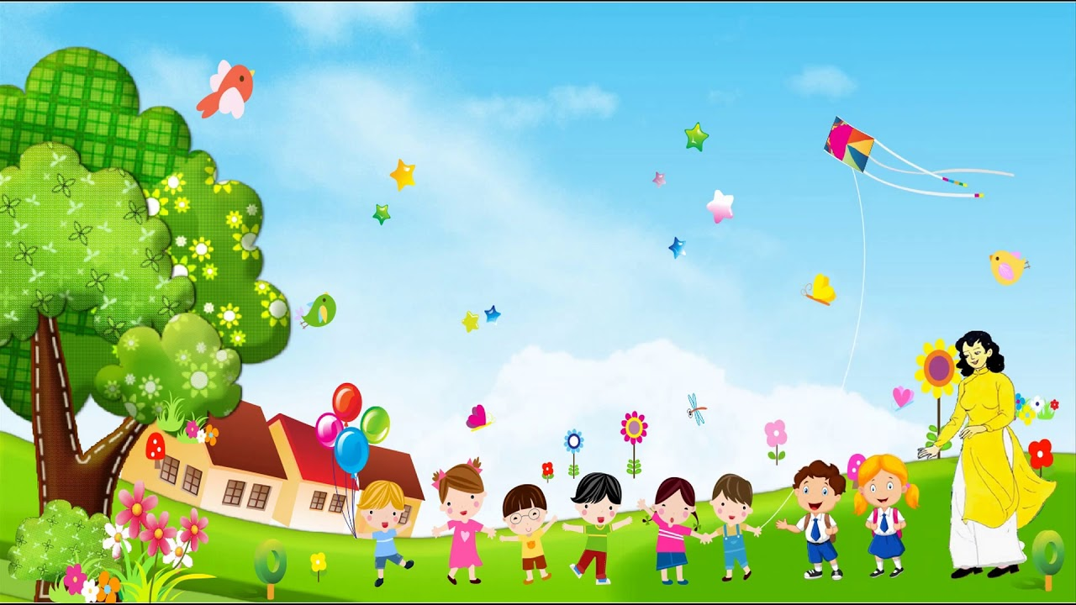



CHÚC CÁC EM:
CHĂM NGOAN, HỌC TỐT!
CHÀO TẠM BIỆT
CÁC EM!

Slide 22


HẸN CÁC EM
Ở TIẾT HỌC SAU!

